Slide 1
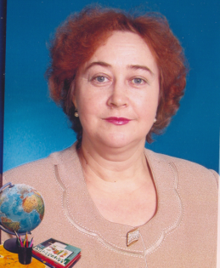
Минина Любовь Александровна
учитель начальных классов
1 квалификационной категории
МБОУ «ЗСОШ №6»

Slide 2
«Цветочный калейдоскоп»
Цветы, эти прекрасные
хрупкие творения природы,
всегда были рядом с человеком.

Slide 3
Цели:
1.Уточнить знания учащихся о комнатных, о декоративных, о полевых и лекарственных цветах.
2.Прививать любовь к прекрасному, чувства ответственности за природу.
3.Воспитывать умение выражать с помощью цветов свои искренние чувства любви, почтения, уважения, сердечности.

Slide 4
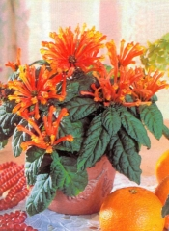
Цветы, как люди на добро щедры,
И, щедро нежность людям отдавая,
Они цветут, сердца отогревая,
Как маленькие теплые костры.
К.Жанэ.

Slide 5
Цветы и природа всегда вдохновляли поэтов, художников и музыкантов.
Давайте же и мы ближе познакомимся с
цветами, посмотрим в их добрые, доверчивые, прекрасные глаза, полюбуемся ими, подружимся и, может
быть, сами станем чуточку добрее,
мудрее, красивее.

Slide 6
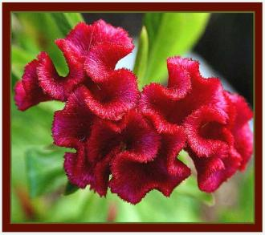
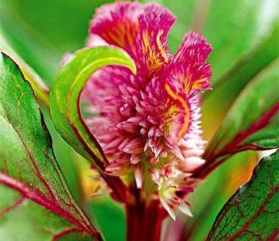
ЦЕЛОЗИЯ

Slide 7
Целозия-
декоративное цветущее горшечное растение. Цветет красными или желтыми цветками. Растения отличаются по характеру
соцветий: у одних пушистые кисти, у других бархатистые петушиные гребни.
Целозию иногда продают как цветниковое растение открытого грунта.

Slide 8
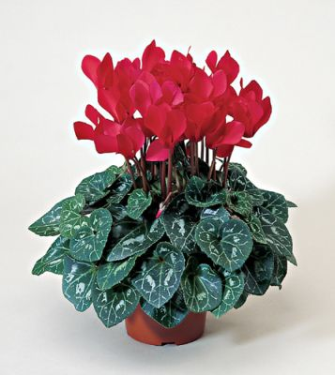
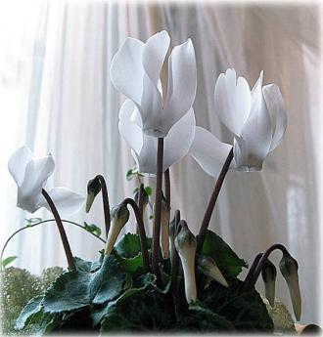
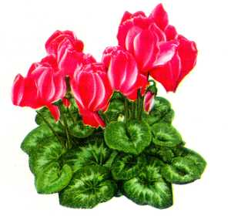
Цикламен

Slide 9
Цикламен-
одно из наиболее популярных травянистых горшечных растений с клубневидным корнем. Цветки белые, красные, розовые, сиреневые, фиолетовые. Для хорошего цветения нуждается в прохладном воздухе.

Slide 10
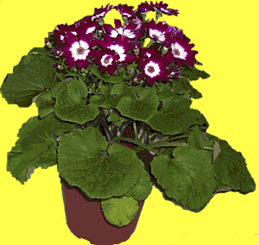
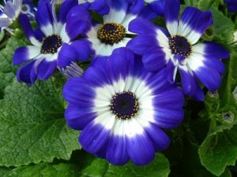
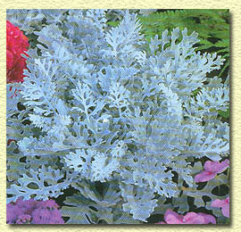
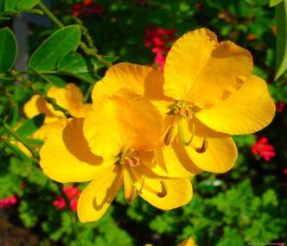
Цинерария

Slide 11
Цинерария
Декоративное цветущее горшечное растение. Множество похожих на маргаритки соцветий- корзинок самой разнообразной окраски- белой, лиловой, фиолетовой, красной, розовой,- возвышаются над мягкими сердцевидными листьями.

Slide 12
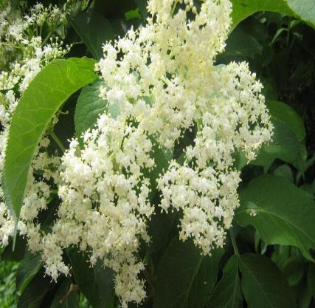
Черемуха- дерево или кустарник
Черемуха душистая
С весною расцвела,
И ветви золотистые,
Что кудри завила.
Относится к семейс-
тву розоцветных.

Slide 13
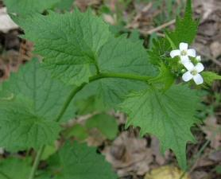
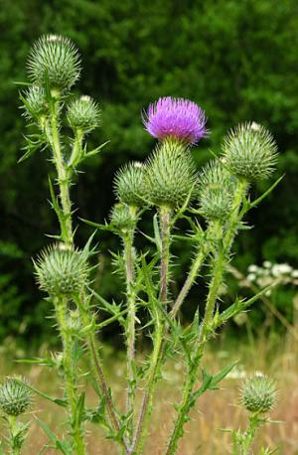
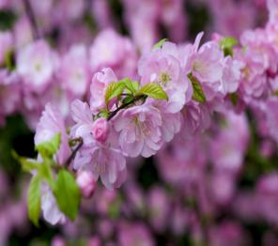
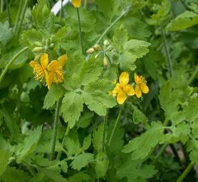
чистяк
Чесночница
черешковая
чертополох
черемуха
чистотел

Slide 14
Плоды черемухи черные, со сладкой вяжущей мякотью. Цветущая черемуха является хорошим медоносным деревом.
Черемуха, чертополох, чистяк весенний, чистец , чесночница, чистотел - дикорастущие съедобные и лекарственные растения Татарстана. Широко используются в народной медицине.

Slide 15
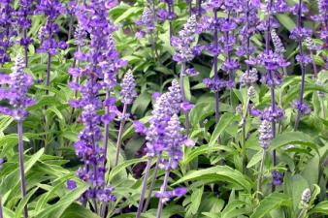
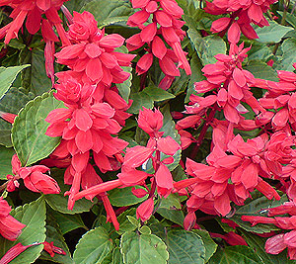
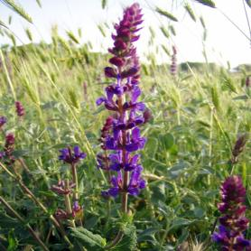
Шалфей

Slide 16
Шалфей -
дикорастущее лекарственное растение. Стебель заканчивается соцветием сиреневого цвета. Соцветие- кисть. Листья широкие черешчатые . Для оформления цветников используют ярко- красные соцветия на фоне густо расположенных зеленых листьев. Свето - и теплолюбив, требователен к влаге.

Slide 17
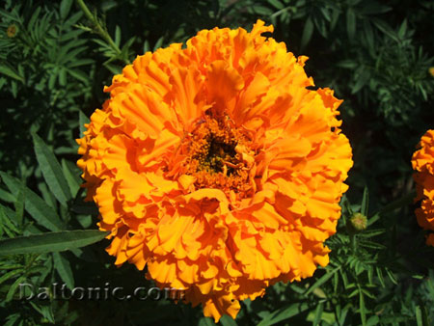
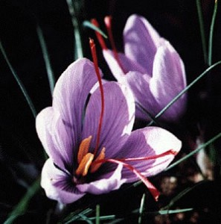
Шафран

Slide 18
Высаженные осенью клубнелуковицы шафрана-крокуса зацветают ранней весной желтыми, светло- лиловыми, темно- бордовыми, белыми цветами. Шафраны, у которых высеивают семена, рассадой высаживают в грунт. У них высокий стебель, цветок крупный, шаровидной формы, жёлто-оранжевого цвета . Цветет до поздней осени.

Slide 19
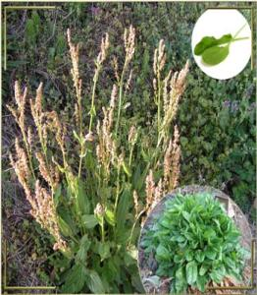
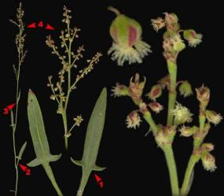
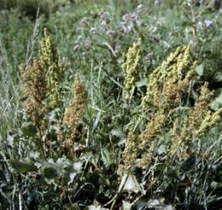
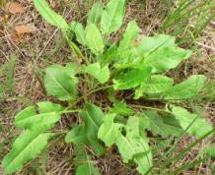
Щавель

Slide 20
Щавель-
многолетнее травянистое растение из семейства гречишных. Высота 30- 100 см. Листья с длинными черешками. Соцветия в виде цилиндрической метелки. Цветы мелкие , красноватые. Щавель- овощ с кислым вкусом.
Тем щавель и знаменит,
Что весенний борщ кислит,
А щавелевый пирог
Сладким соком брызжет в рот.

Slide 21
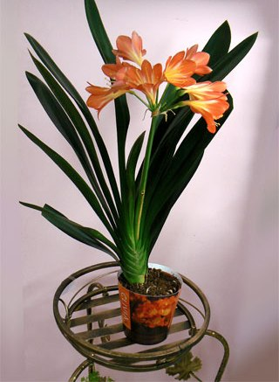
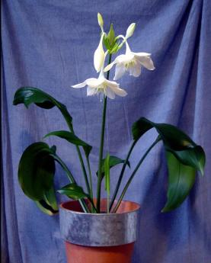
Эухарис
Цветёт поздним летом и в хороших условиях спустя несколько месяцев зацветает снова.
Декоративно цветущее комнатное луковичное растение. Не переносит холодных ночей.

Slide 22
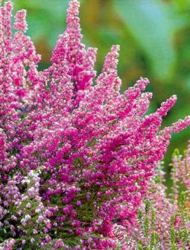
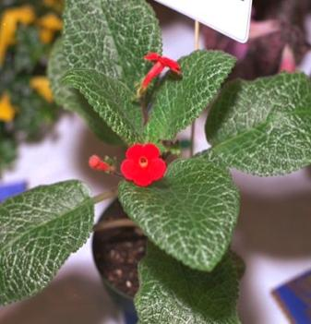
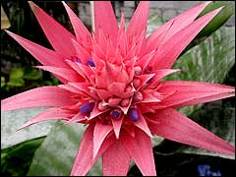
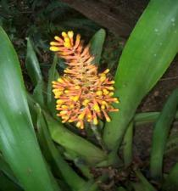
Эти прекрасные растения украсят ваш дом
Экзакум
Эрика вересковая
Эписция
Эхмея

Slide 23
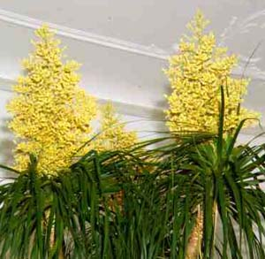
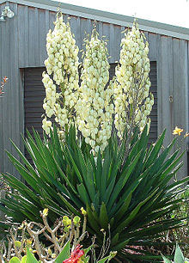
Юкка
Декоративное лиственное комнатное растение. Взрослая юкка выглядит как ложная пальма. Древовидный ствол увенчан короной длинных кожистых листьев. Крупная юкка при хорошем уходе спустя много лет может зацвести колокольчатыми белыми или желтыми цветками.

Slide 24
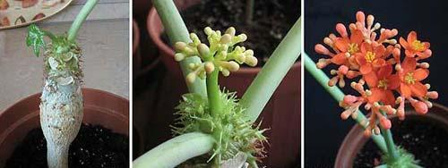
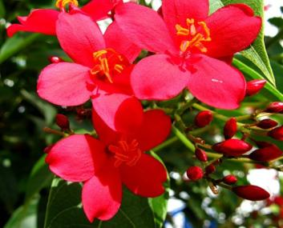
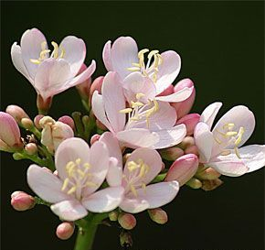
Ятрофа

Slide 25
Ятрофа-
Декоративное цветущее горшечное растение, цветонос высотой до 60 см. цветки кораллово-красной окраски. Это замечательное по своей необычности растение- высокий бутылковидный стебель всю зиму остаётся голым , а ранней весной выбрасывает цветоносы.

Slide 26
О цветах у Расула Гамзатова есть замечательные стихи :
« С целым миром спорить я готов,
Я готов поклясться головою
В том, что есть глаза у всех цветов,
И они глядят на нас с тобою».
Расул Гамзатов.

